Slide 1

1차 프로젝트 기획 발표 · 2026.10.16
프로젝트
기획발표
로봇 액추에이터 감속기 조립·검사 자동화 라인
Team KAFKA

Slide 2
목차
01
팀 소개
05
레이아웃 설계
02
주제 선정
06
해석 기획
03
현행 공정 분석
07
구현 범위와 일정
04
자동화 라인 설계
08
출처 · Q&A
02

Slide 3
01
팀 소개

Slide 4
01 · 팀 소개
팀명 KAFKA의 의미
K
Kinetic
A
Automation
F
Factory
K
Knowledge
A
Architecture
로봇의 움직임과 공정의 동작
로봇을 활용한 생산 자동화
가상공장 및
생산 시스템
제조공정에 대한 지식과 이해
공정·설비·로봇을 하나로 구성하는 설계
"제조공정에 대한 지식을 바탕으로 로봇과 자동화를 연결하여 하나의 가상공장으로 구현하는 사람들"
04

Slide 5
01 · 팀 소개
팀 구성과 담당역할
팀장 · 총괄
위상경
일정·방향 총괄, 볼트 체결 해석 시나리오
모델링
이경준
하우징·감속기·케이스 부품 모델링
레이아웃
박정호
컨베이어 라인 배치, 공정·설비 레이아웃
시뮬레이션
김민서
해석기획 (SIMULIA), 공정 시뮬레이션
(DELMIA)
문서
김석현
회의록, 발표 자료 통합
DATA
원정빈
자료조사, 클라우드 데이터 관리
05

Slide 6
02
주제 선정

Slide 7
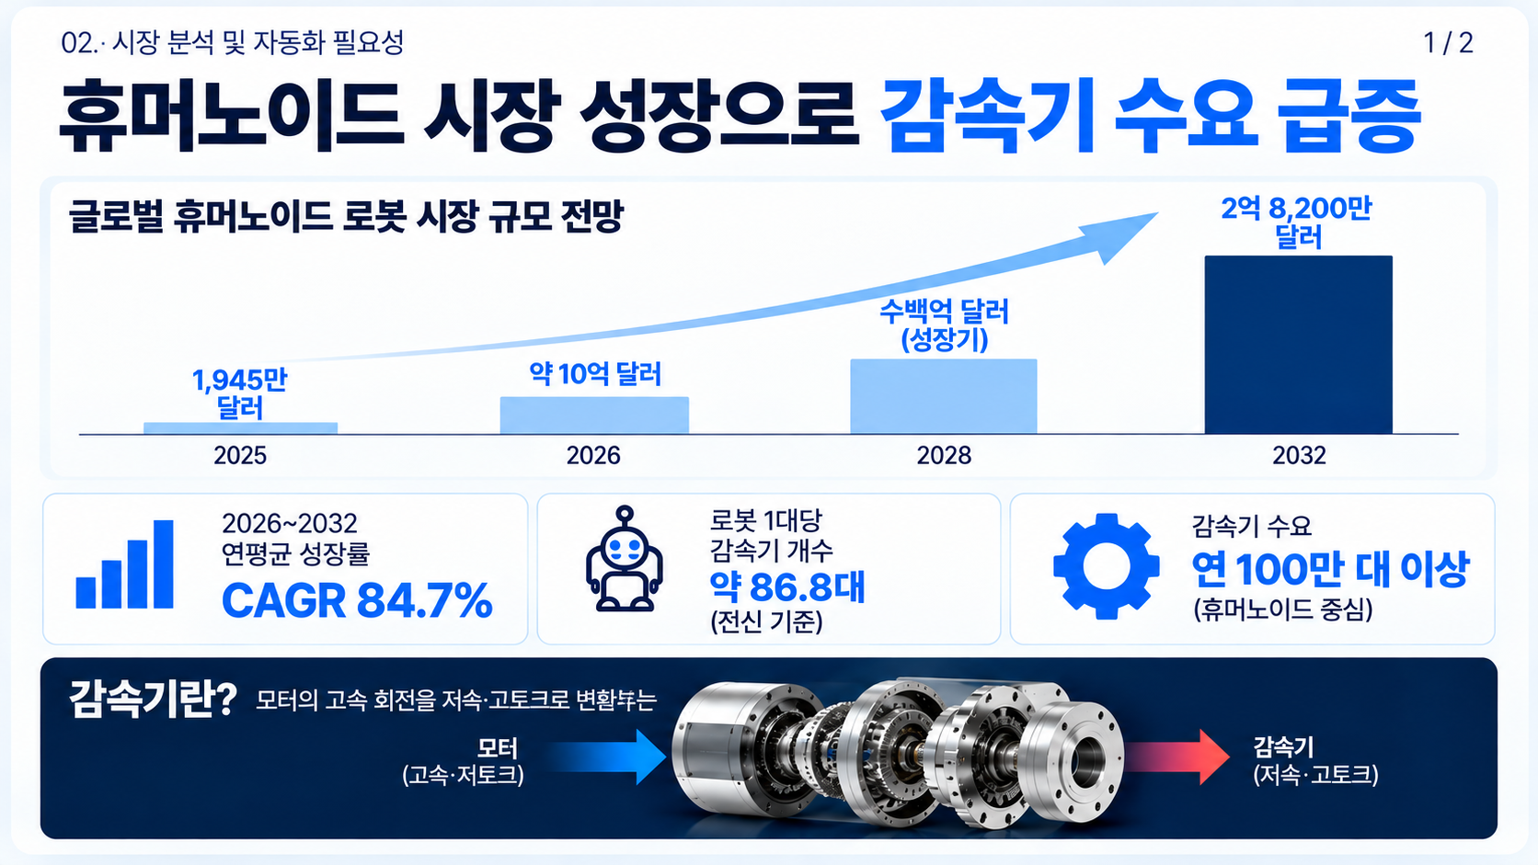
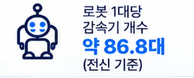

LP Information
원가의 30~50%
07

Slide 8

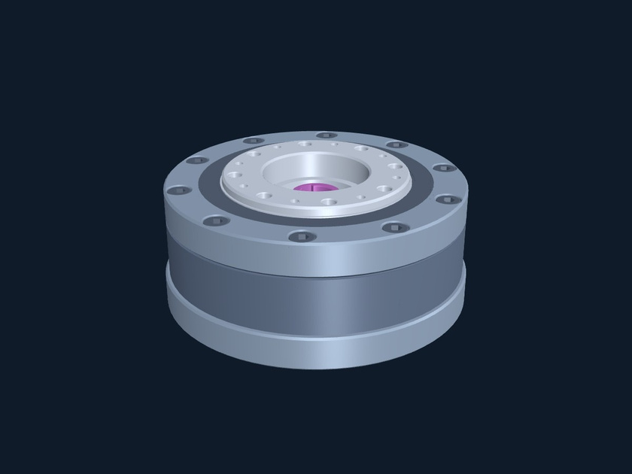
02 · 제조 아이템 · 액추에이터의 핵심 부품
선정 모델 — BSR070 사이클로이드 감속기
대상
관절 감속기 단품 (조립·검사까지)
모델 (R5)
외형 Ø73 × 34.5 mm · 0.64 kg · 50부품
구성
외치기어 1장 · 출력핀·부시 각 8개 · 볼트 20개
감속비
49 : 1 (제조사 사양 BSR 070-049)
BSR070 R5 · 완료된 조립
외형·장착부 = 제조사 공개 STEP · 감속비·질량 = 제조사 사양표 · 내부 치수·치형 = 검토용 재구성 · 필수 3 · 05
08

Slide 9
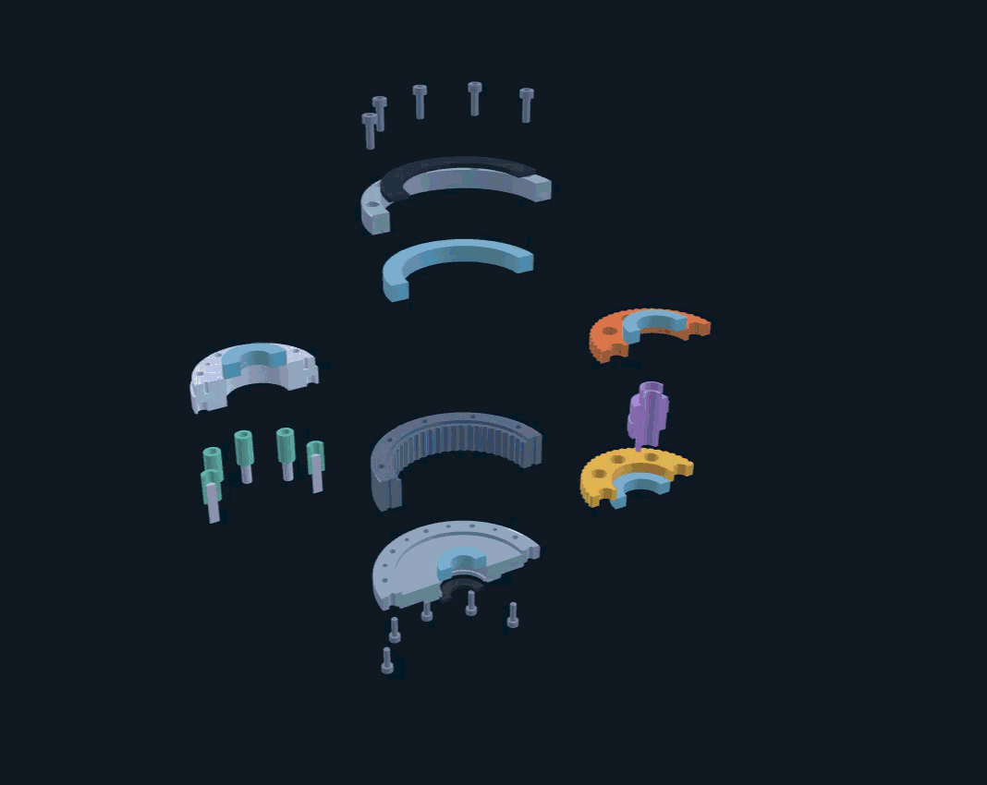
02 · 감속기 3D 모델
50개 부품을 8개 묶음으로 정리한 3D 모델
부품 묶음
입력·출력 커버
내치기어 링(하우징) · 외치기어 입력축 (편심 저널 1개)
출력 플랜지 · 출력핀
출력 부시
베어링 (단순 링)
오일실 2 · 가스켓 2
커버 볼트 (앞·뒤 각 10)
개수
2
2
1
9
8
4
4
20
노랑 = 외치기어, 보라 = 입력축
팀 R5 모델(BSR070-049_R5_Bearing_Simplified_50_Parts.step) 렌더 · 분해 간격은 식별용 · 필수 3 · 06
09

Slide 10
03
현행 공정 분석

Slide 11
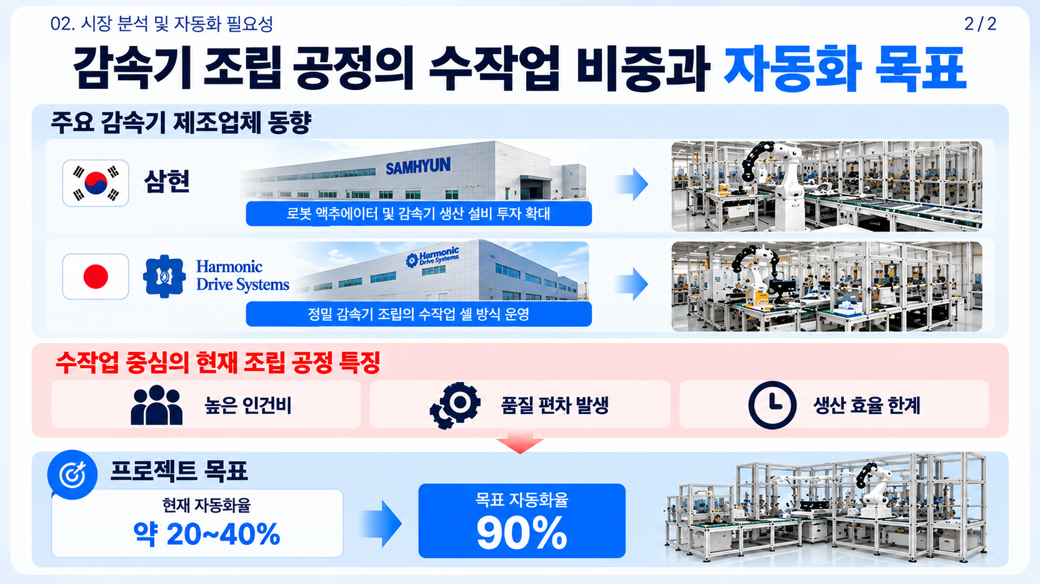
현대 아틀라스공정 목표 약 하루 6~7000개!
11
11

Slide 12
04
자동화 라인 설계

Slide 13
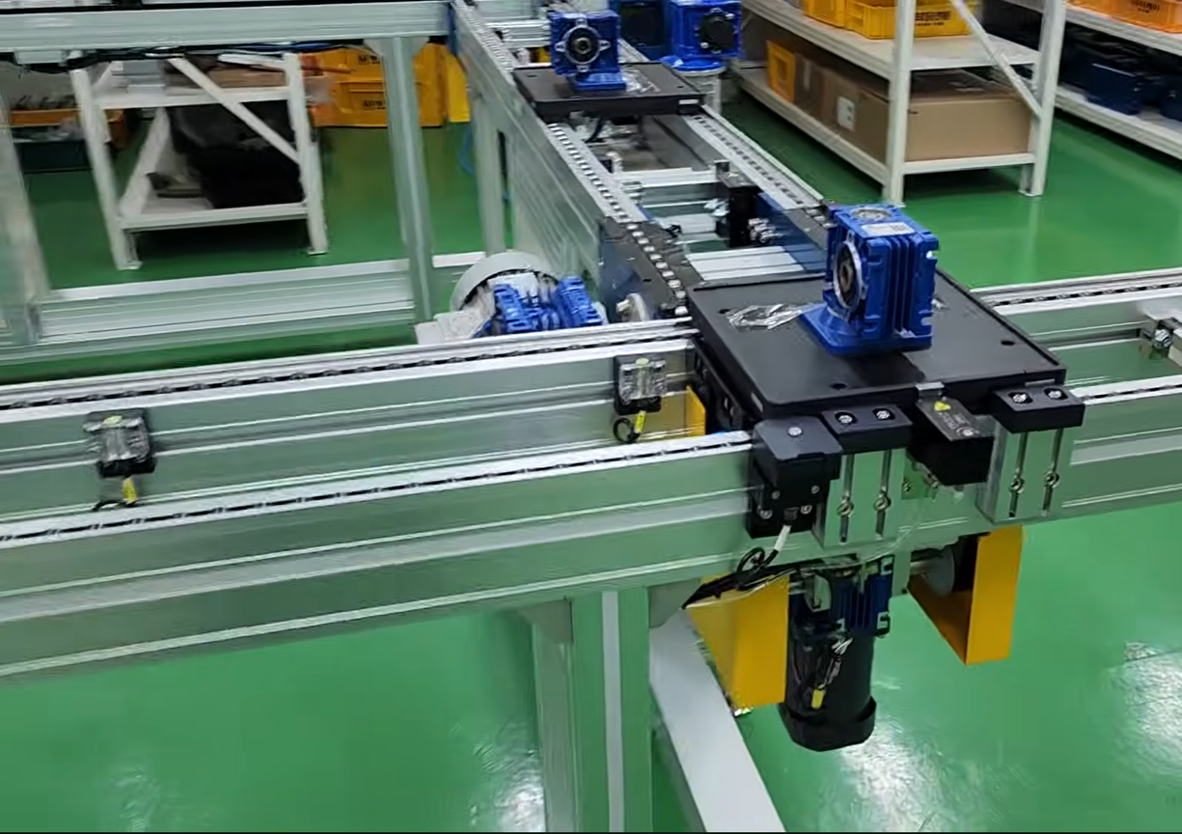
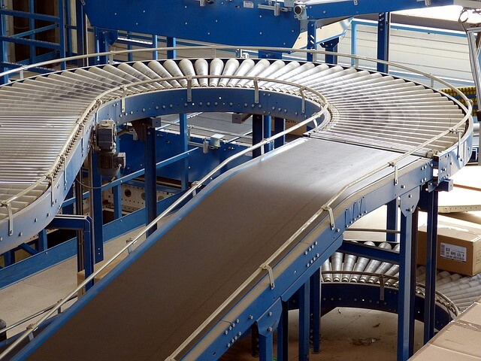
04 · 구현 방식
컨베이어 라인을 택한 이유 — 자동화 우선
셀 + AMR (검토안)
컨베이어 라인 (채택)
셀마다 로봇·지그 중복 → 투자비 증가
셀 간 이송을 AMR 다수가 담당
고정 택트 · 병목 스테이션이 바로 보임
스테이션마다 인라인 판정, NG 즉시 배출
결론: 단일 품종 · 자동화 우선 → 컨베이어 라인 채택 | 셀 방식은 다품종 확장 단계에서 재검토
참고 사례: Eyou·포산 관절 모듈 자동 라인(푸둥신구·China Daily), HMGICS 셀 생산(현대자동차그룹)
13

Slide 14
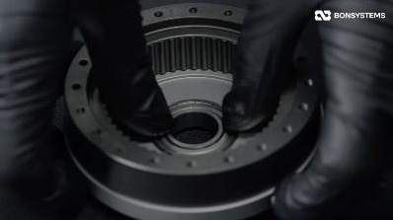
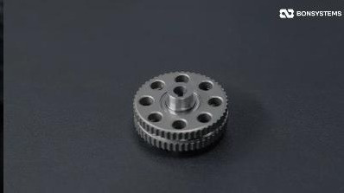
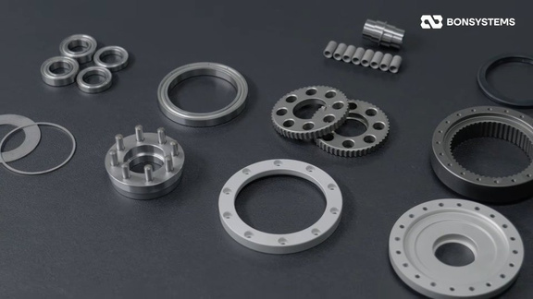
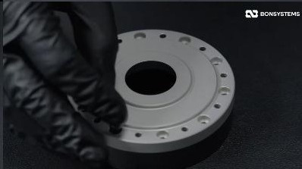
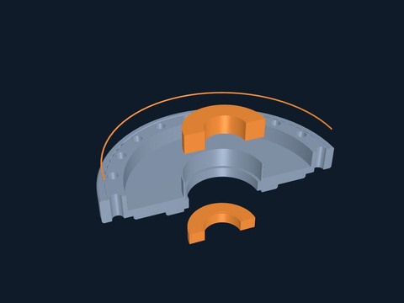
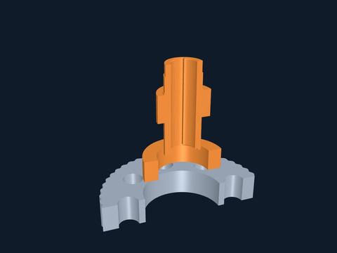
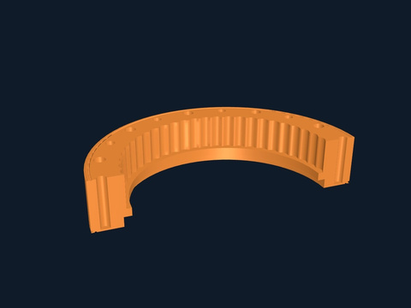
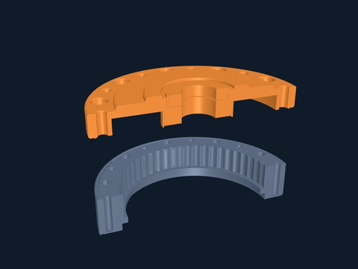
04 · 단계별 조립 모습
조립 단계 ① — 서브조립과 투입
서브① 입력 커버 조립
커버에 베어링(6901)·오일실 압입 · 자동
서브② 편심축·기어 조립
편심 베어링·편심축을 외치기어에 조립 ·
반자동
01 하우징 투입
내치기어 링을 팔레트에 안착, 제품 ID
스캔
02 입력 커버 결합
서브①을 하우징에 올리고 끼움 깊이 확인
위 = BSR 080 조립 영상(같은 시리즈) · 아래 = BSR070 R5 모델, 주황 = 이 단계에서 넣는 부품
영상: Bonsystems Global BSR 080 조립 영상 캡처 · 3D: 팀 R5 모델 렌더 · 장면 대응은 팀 판단 · 필수 7 · 16
14

Slide 15
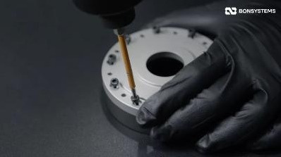
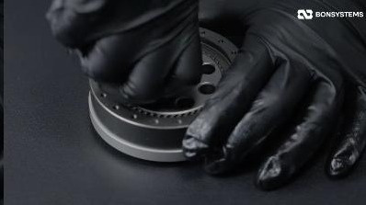
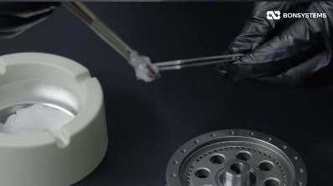
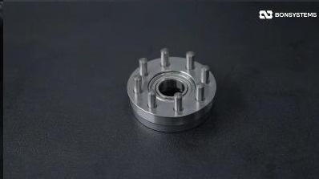
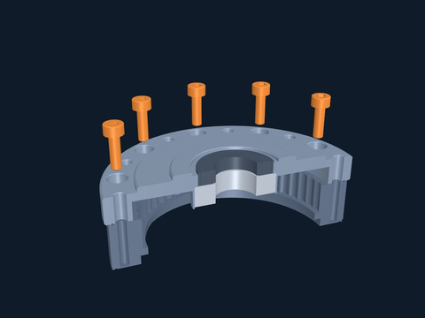
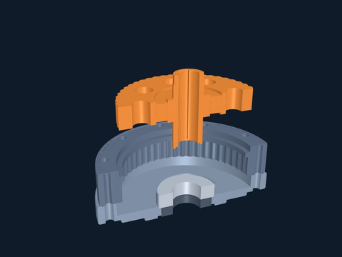
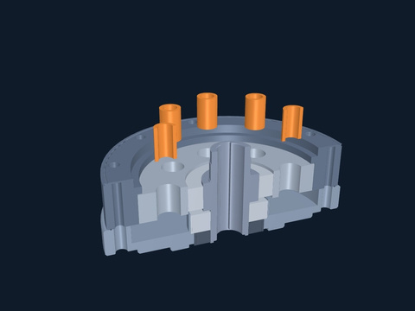
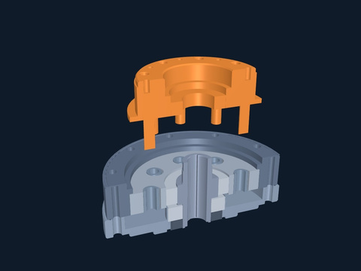
04 · 단계별 조립 모습
조립 단계 ② — 체결과 내부 조립
03 입력측 볼트 10개
토크–각도 창으로 판정, 체결 후 반전
04 편심축·기어 삽입
서브②를 회전 탐색하며 내치기어에 맞물림
05 부시 8개 · 그리스
기어 구멍에 부시 삽입, 그리스 정량 토출
06 출력 플랜지 삽입
출력핀 8개가 부시를 관통, 삽입 하중 감시
위 = BSR 080 조립 영상(같은 시리즈) · 아래 = BSR070 R5 모델, 주황 = 이 단계에서 넣는 부품
영상: Bonsystems Global BSR 080 조립 영상 캡처 · 3D: 팀 R5 모델 렌더 · 장면 대응은 팀 판단 · 필수 7 · 16
15

Slide 16
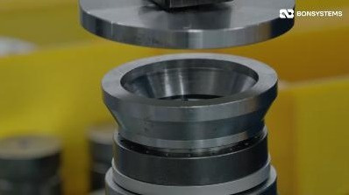
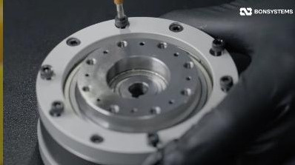
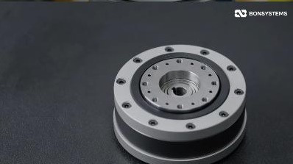
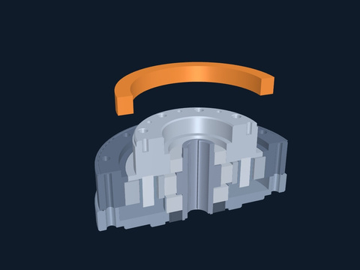
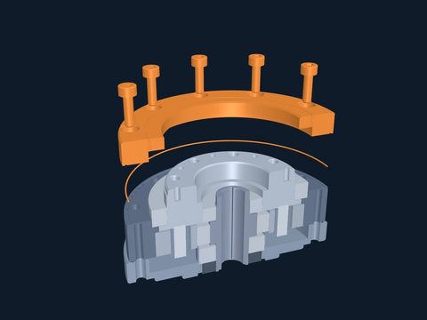
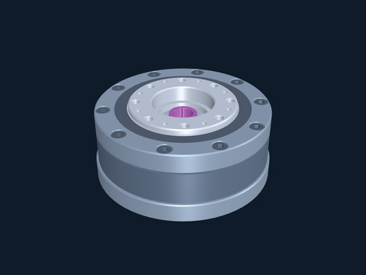
04 · 단계별 조립 모습
조립 단계 ③ — 출력측 조립과 검사
영상에서 설비를 쓰는 단계는 프레스 압입 하나
나머지는 모두 손작업 — 우리 라인의 자동화 대상
영상의 BSR 080은 외치기어 2장, 우리 R5 모델은 1장으로 가정
07 출력 주베어링 압입
45×55×6 베어링, 힘–변위 3창 판정
08 출력 커버 · 볼트 10개
오일실·가스켓 포함, 토크–각도 창
09 기능 검사
회전 토크·백래시 → OK / NG / 보류
위 = BSR 080 조립 영상(같은 시리즈) · 아래 = BSR070 R5 모델, 주황 = 이 단계에서 넣는 부품
영상: Bonsystems Global BSR 080 조립 영상 캡처 · 3D: 팀 R5 모델 렌더 · 장면 대응은 팀 판단 · 필수 7 · 16
16

Slide 17
05
레이아웃 설계

Slide 18
05 · 첨단 이송 시스템
라인 내부는 컨베이어, 외부 물류는 AMR
① 라인 사이드 공급
② 오투입 차단
스테이션별 부품 키트를 라인 옆에 채워 라인이 멈추지 않게 함
하우징 팔레트를 라인에 올릴 때 제품 ID 대조, 불일치는 투입 안 함
③ NG 반출 · 검사 결과 분기
④ 소모품 보급 (확장)
배출 포트에서 NG → 재작업, 보류 → 격리, OK → 출하. 시뮬레이션 시연 대상
그리스·볼트·씰 잔량에 따라 보충
18

Slide 19
05 · 자동·반자동 연계
작업자는 서브조립과 예외 처리를 담당
자동
로봇 · 01–03
하우징 투입 · 입력 커버 결합 · 볼트 체결 · 반전
반자동
작업자 · 서브②
편심축·편심 베어링을 외치기어에 조립, 편심 방향 확인 (지그·비전)
자동
로봇 · 04–09
기어 삽입 · 부시·플랜지 · 압입 · 체결 · 검사
예외가 생기면 작업자가 개입
곡선 판정 NG · 검사 보류 → 라인에서 배출 → AMR이 재작업·격리 구역으로 이송 → 작업자가 원인 확인
19

Slide 20
05 · 레이아웃 스케치
공정 레이아웃
① 메인 라인
② 재작업 데스크
③ AMR 두 동선
U자 컨베이어, 한 방향 흐름
부분 조립품 2종, 라인 옆에서 중간 투입
끝에서 OK 제품 출하 대기
U자 안쪽 중앙에 배치
NG 입고 버퍼 → 분석·수리
→ 수리 완료 버퍼
보류 격리 · 폐기 · MES 기록
안쪽: 불량 순환 루트 (한 방향)
바깥: 부품 공급 루트
스테이션마다 N·R 포트
N 불량 배출 · R 수리품 복귀
불량은 라인 밖 중앙 데스크에서 고치고, 고친 제품은 불량이 난 공정으로 반환
20

Slide 21
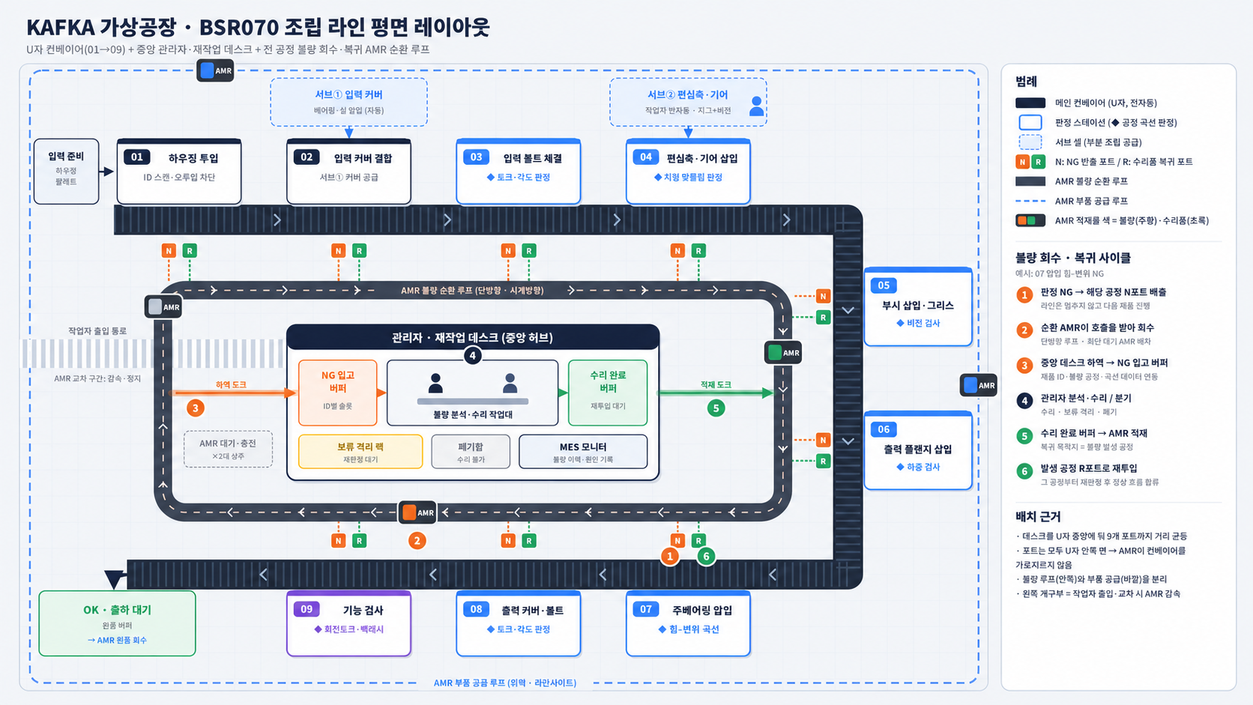
21

Slide 22
06
해석 기획

Slide 23

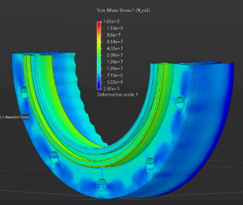
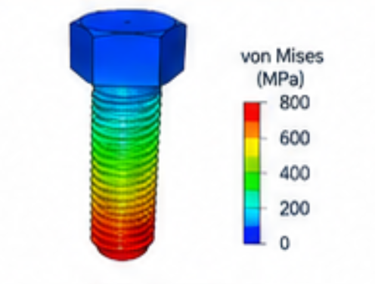
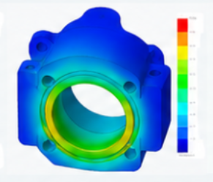
06 · 해석 기획 · 선정 기준: 조건 편차가 제품 불량으로 직결되는 공정
공정 조건 검증을 위한 해석 계획
① 베어링 압입
② 볼트 체결 토크
③ 팔레트 지그 하우징 변형
대상 공정
07 스테이션 (주 베어링 압입단계)
출력 주베어링 압입
03 · 08 스테이션 (볼트체결 단계)
커버 볼트 체결 (각 10개)
01 ~ 09 팔레트 지그
하우징 클램핑 고정
해석 결과 → 스테이션 판정 기준 → DELMIA 검사 분기(OK / NG) 조건
23

Slide 24
07
구현 범위와 일정

Slide 25
07 · 설계 표현 범위
대상별 모델링 표현 수준
대상
감속기 BSR070
서브조립 지그 · 반전 유닛
프레스 · 체결 스핀들
지그 · EOAT
컨베이어 · 스테이션 설비 · AMR
표현 수준
부품 50개 · 조립 순서가 보이는 수준
위치결정 기준면이 보이는 수준
외형 · 스트로크가 보이는 수준
해석 대상 형상이 보이는 수준
배치 · 동작이 보이는 수준
25

Slide 26



07 · Cloud DATA 관리
설계 데이터 및 산출물 관리
String
파일명 규칙(안) KAFKA_구분_부품_rev — 예: KAFKA_PRT_G02- ExtGear_R5
Library
Favorite
규격 부품 모음: 베어링 · 볼트 · 오일 씰
자주 쓰는 템플릿·재질·해석 설정
보관: team-KFKA/KAFKA-PROJECT (git lfs) · 회의록: 팀스트링_날짜_간략한 회의주제
26

Slide 27
07 · 일정
주요일정 간트차트
10/16
11/2
11/17
11/23
12/3
12/16
12/18
1차 기획 오늘 발표
1차 중간
1차 최종
2차 기획
2차 중간
최종 점검
최종 발표
9월
10월
11월
12월
교육·자문
기획·주제
모델링
레이아웃
해석
시뮬레이션
발표·문서
SIMULIA
DELMIA 강의
주제
주제 확정
부품
지그
조립
공정 세분화
개념안
상세
해석 기획
체결 해석
변경 시 재작업
로봇
물류
통합
회의록 · 주간 일정표 상시 업데이트
27

Slide 28
08 · 출처 ①
정책 · 기사 · 업계 사례
뉴스핌 — 제조AI 2030 전략(2026.6.29)
로봇신문 — 2026 첨단제조로봇 실증사업
Korea JoongAng Daily — 액추에이터, 휴머노이드 경쟁의 새 전장 뉴시스(파이낸셜뉴스) — 현대차그룹 2028 휴머노이드·액추에이터 양산 디지털데일리 — 삼현, 휴머노이드 액추에이터 양산 (2026.7.8) 푸둥신구 — Eyou 관절 모듈 자동 라인 (2026.1.29)
China Daily — 포산 휴머노이드 자동 라인 (2026.4.7)
현대자동차그룹 — HMGICS 셀 생산 (비교 검토)
28

Slide 29
08 · 출처 ②
기술자료 · 영상
미스미 — 볼 베어링 조립
미스미 — 볼트 체결토크·초기 체결력
Control Engineering — 베어링 압입의 힘–변위 감시
Nabtesco — RV 감속기 운영 매뉴얼
Global O-Ring — 오일 씰 설치 가이드
본시스템즈 — 로봇 감속기 조립 영상
Bonsystems Global — BSR 080 감속기 조립 과정 (조립 순서 참고) 본시스템즈 — BSR 시리즈 사양 · 공개 CAD (BSR070 외형)
GB/T 43200-2023 — 로봇 관절 시험 방법 (미리보기)
LP Information, Inc.보고서 요약·원문 영어, 번역 캡처(2026.7.10)
Global O-Ring — 오일 씰 설치 가이드
29

Slide 30
Q&A
KFKA

